Slide 1
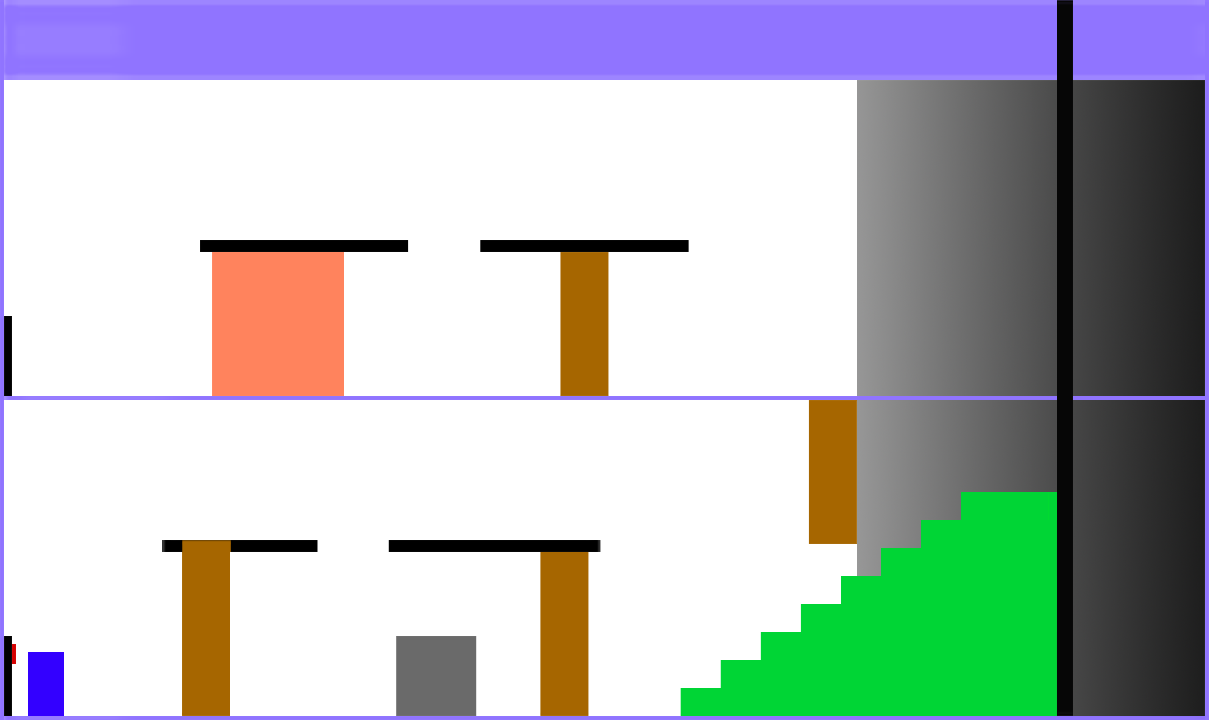
천장
그라데이션
가림막
문
스테이지 3 방향
플랫폼 3
플랫폼 4
사다리 3
짐
(길막)
중간바닥
사다리 4
계단8
계단7
플랫폼 1
플랫폼 2
계단6
문
스테이지 1 방향
계단5
사다리 1
사다리 2
계단4
눌린 버튼
계단3
소녀
성게
계단2
바닥
계단1

